Slide 1
CX31
顕微鏡実習の手引き
Template release: October 2009
オリンパス株式会社 ナレッジセンター 2020年10月

Slide 2
※実習タイムスケジュールの目安 ※あくまでも目安となります。※本スライドは非表示で設定しています。
項 目 | 所要時間 | できるようになること
顕微鏡をセットする。 | 20分～30分 | 顕微鏡を持ち運ぶ。 鏡筒を回転させて観察できるようセットする。 アダプター、電源コードをつなぐ。
各部の名称と操作法。 | 15分 | メインスイッチ 明るさ調整つまみ コンデンサー ステージハンドル クレンメル | 鏡筒 接眼レンズ レボルバ 対物レンズ フォーカスハンドル
標本を観察する。 | 30分 | 標本をセットする。 対物10Xでピントを合わせる。 対物40Xに切替えて観察する。 | 光軸調整をする。 視度補正・眼幅調整をする。 コントラスト調整をする。
100×油浸対物レンズを使う。 | 15分 | 正しく油浸オイルを使う。 100×油浸対物レンズを使い終わった後に清掃する。
接眼ミクロメーターを使う。 | 10分 | 接眼ミクロメーターを使って試料の大きさを測る。
使用後の後片付け。 | 15分 | 電源を切る。 顕微鏡を収納する。 | 日常のメンテナンスをする。

Slide 3
今日の実習の目的・・・自分でできるようになること
項 目 | できるようになること
顕微鏡をセットする。 | 顕微鏡を持ち運ぶ。 鏡筒を回転させて観察できるようセットする。 アダプター、電源コードをつなぐ。
各部の名称と操作法。 | メインスイッチ 明るさ調整つまみ コンデンサー ステージハンドル クレンメル | 鏡筒 接眼レンズ レボルバ 対物レンズ フォーカスハンドル
標本を観察する。 | 標本をセットする。 対物10Xでピントを合わせる。 対物40Xに切替えて観察する。 | 光軸調整をする。 視度補正・眼幅調整をする。 コントラスト調整をする。
100×油浸対物レンズを使う。 | 正しく油浸オイルを使う。 100×油浸対物レンズを使い終わった後に清掃する。
接眼ミクロメーターを使う。 | 接眼ミクロメーターを使って試料の大きさを測る。
使用後の後片付け。 | 電源を切る。 顕微鏡を収納する。 | 日常のメンテナンスをする。
Notes:
それではこれから顕微鏡の実習を始めます。
本日の実習の目的は、顕微鏡をセットして、標本を観察し、最適な状態を保つ。この一連の操作を自分自身でできるようになることです。
全体の流れとしては、顕微鏡を収納場所から出してもらい、自分の席でセットをしてもらいます。
そのあとで、顕微鏡の個々のユニットの使い方を確認していきましょう。
ユニットの使い方が理解できたら、実際に標本を使って観察をしていきます。
（本日は1000倍までの観察を行ってもらう予定です。顕微鏡では観察対象の大きさも測ることができますのでそれも体感してもらいます。）
最後に使った後の後片づけの仕方を学び、常に最適な状態で観察ができるようにしましょう。
それでは始めていきましょう。

Slide 4
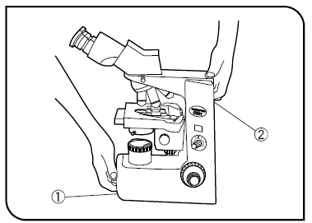
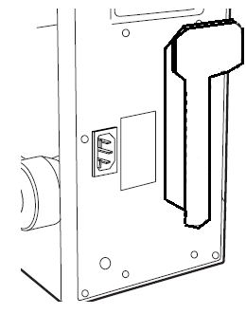
顕微鏡をセットする 1/3
顕微鏡は精密機械です。大事に扱いましょう。
  顕微鏡の中にはレンズやミラーなど光学部品が精密に配置されています。
  衝撃や振動を与えると故障して、正しい像が得られなくなります。
持ち方
  必ず両手で鏡体を持つようにして下さい。
  ステージや鏡筒など可動部は強度がないので持たないでください。
  電源ケーブルは鏡体背面のコードハンガーに巻き付けるようにして下さい。
移動の仕方
  左の図①、②の持ち手部分を両手でつかんで移動して下さい。
  本体は傾けないように水平に持って移動して下さい。
  片手でつかむことは厳禁です。
鏡体
コードハンガー
Notes:
まず、顕微鏡を収納場所から出してもらいます。
顕微鏡は中にガラス製のレンズやミラーなどの精密部品が配置されています。
強い衝撃や振動を与えてしまうと本来の性能が出せなくなってしまいますので大切に取り扱ってください。
持ち方ですが、写真のように顕微鏡の本体（鏡体 「きょうたい」）部分を持つようにしてください。
持ち手もついていますのでそこを持ってもらうとよいと思います。
電源ケーブルは背面のコードハンガーに巻き付けて運んでください。
移動の時には必ず両手で運び、本体を傾けないようにしてください。

Slide 5
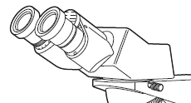
顕微鏡をセットする 2/3
設置場所
  平らな場所に静かにおいて下さい。
  置く位置を変えるときは、必ず持上げて移動してください。
鏡筒（「きょうとう」・・・右図）の回転
  収納時に鏡筒部分が逆方向に収納がされている場合があります。
  左手で上から軽く鏡筒を押さえた状態で鏡筒固定つまみのネジを少しゆるめます。
  そのまま１８０度鏡筒を回転させてください。
  ㊟鏡筒を支えないままネジをゆるめすぎると、鏡筒が落ちて壊れますのでご注意下さい。
鏡筒
鏡筒固定つまみ
Notes:
顕微鏡は水平な机の上に静かにおいてください。
今、顕微鏡の覗く部分、これを鏡筒（きょうとう）といいますが、鏡筒が反対側を向いているかと思います。
収納のために逆にとりつけています。実際の観察時には正面を向きます。
これからこの部分（鏡筒きょうとう）の向きを変えていきます。
まずは図の鏡筒の上の部分を左手で抑えてください。そして鏡筒固定つまみを少しだけゆるめてください。
必ず鏡筒は支えておくこと。ネジは少しだけ緩ませること。あまり緩ませると鏡筒自体が外れて落下してしまうかもしれないので注意して下さい。
そして鏡筒を支えながら、ゆっくりと180度回転をさせてください。
鏡筒が正面を向いたら固定つまみを締めて固定をしてください。

Slide 6
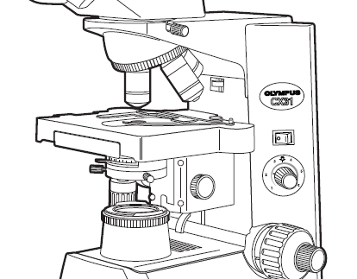
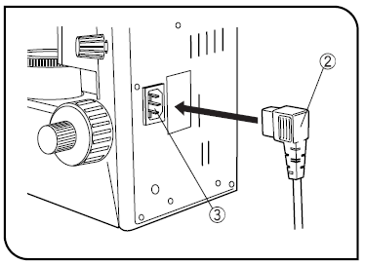
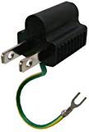
顕微鏡をセットする 3/3
電源をつなぐ
  本体のメインスイッチ㋐が「O」側になっていることを確認して下さい。
  電源コードの端子㋑が本体㋒にしっかりと差し込まれていることを確認した後、コンセントにつないで下さい。
  ㋑はしっかり奥まで差し込みます。
  ㊟３芯２芯アダプタのアース端子がコンセントに接触しないようご注意下さい。
㋐
㋑
㋒
Notes:
次に電源部分をつないでいきます。
まずは本体のメインスイッチがＯＦＦになっているか確認して下さい。
本体の右側面下側にスイッチがあります。Ｏ側がＯＦＦです。
次に電源ケーブルを本体につなぎましょう。端子の先を本体につないで下さい。
しっかりと奥までささっているか確認をしてください。
確認ができましたら、電源コードをコンセントにつないで下さい。

Slide 7
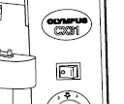
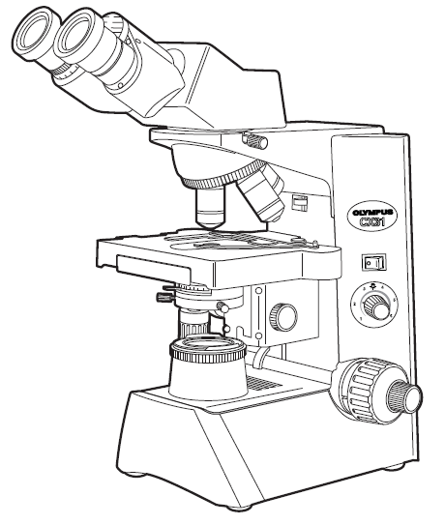

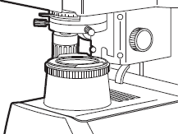
顕微鏡の操作を理解する。1/5
メインスイッチ
調光つまみ
コンデンサー
メインの電源です。
Ⅰ ： 電源ＯＮ状態
〇 ： 電源ＯＦＦ状態
開口絞り
レバー
光源の明るさを調整します。
メインスイッチ
コンデンサ
心出しつまみ
調光つまみ
㋐
㋐ は、内蔵する開口絞りを広げたり、絞ったりするレバーで、観察像のコントラストを調整します。
㋑光軸の位置を調整。
㋒高さを調整
㋓視野絞り。照明する範囲調整
㋒
㋑
㋓
視野絞り環
コンデンサ
上下動ハンドル
コンデンサ
Notes:
それではここからそれぞれの機能の説明をしていきます。
本体右下のメインスイッチを入れてください。Ⅰが電源ＯＮの状態、Ｏが電源ＯＦＦの状態です。
次にその手前の明るさ調光つまみを回してみてください。光量が変化していますか。
ステージの下のコンデンサというユニットを見てください。下から出てきた光がコンデンサという集光装置をとおして、効率的に対物レンズの中に照明光を入れるようになっています。
手前にレバーがありますね。開口（かいこう）絞りレバーといいます。顕微鏡の像のコントラストを調整するために使います。
奥のつまみもまわしてみてください。コンデンサが上下動すると思います。斜めに2本つまみが出ていますね。これでコンデンサの位置を微調整します。
照明光が出てくる部分にも視野絞り環という部分があります。反時計回りに回すと中でシャッター状のものが閉じ、時計回り方向に回すと開きます。これは後で調整で使いますので、開いた状態にしておいてください。

Slide 8
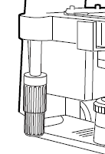

顕微鏡の操作を理解する。2/5
Ｘ軸ハンドル Ｙ軸ハンドル
クレンメル
標本を動かすハンドルです。
上側 Ｙ方向（ステージ前後移動）
下側 Ｘ方向（クレンメルを左右に移動）
ステージ
クレンメル
縦送り（Ｙ）
ハンドル
横送り（Ｘ）
ハンドル
標本を固定するユニットです。
右側のアームがバネ機構で開閉して、プレパラートを保持します。
Notes:
次に標本をセットステージについて説明をします。
顕微鏡の左側に棒が伸びていますね、これを回すことによって標本を移動させます。
上側を動かすとステージが前後に動き、下側を動かすと標本を挟み込む金属の部品が左右に動きます。この標本を挟みこむ部品のことをクレンメルといいます。
ステージの前後方向がＹ軸、横方向がＸ軸となります。
クレンメルは標本を挟み込んで固定をするユニットになります。右側の突起部分を奥に押し込むと、てこの原理でクレンメルが開きます。

Slide 9
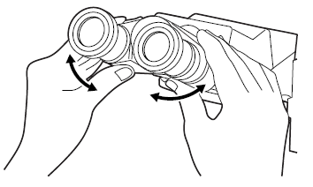
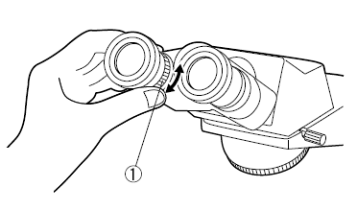
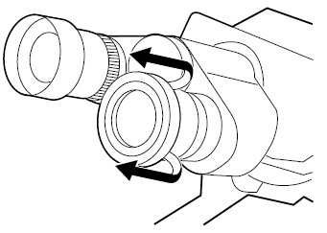
顕微鏡の操作を理解する。3/5
鏡筒（きょうとう）
接眼レンズ
左右の接眼レンズを装着するユニットです。
目の視度と両眼の幅を調整する構造㋐になっています。
接眼レンズ
鏡筒
㋐
対物レンズで拡大した像を、観察するためのレンズです。
眼鏡をかけている人は眼鏡をしたままで、接眼レンズと眼鏡が近接した状態で観察して下さい。
コンタクトレンズや裸眼の人は接眼レンズ先端のゴム（㋑アイシェード）を引き起こして利用していただくと観察がしやすくなります。
㋑
Notes:
次に先ほど回転をしてもらった鏡筒です。
写真のように双眼鏡のように目の幅に合わせて調整できるようになっています。
また左右の視力の調整の機構もついています。
接眼レンズの部分をのぞいて像を観察します。
横に10Xと表記がされていますね。これが接眼レンズの倍率です。
実際観察している倍率は接眼レンズの倍率Ｘ対物レンズの倍率になります。
今日の目標はしっかりと両目で顕微鏡像が観察できることになります。

Slide 10
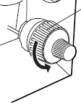
顕微鏡の操作を理解する。4/5
粗動ハンドル・微動ハンドル
粗動ハンドル
ステージ
下降
微動ハンドル
ステージ
上昇
微動ハンドル
ピントを合わせるためにステージを上下させるためのハンドルです。
内側は粗動ハンドルで大きく上下動します。
外側は微動ハンドルで、微調整のためのハンドルです。
粗動ハンドル
Notes:
次にピントの合わせをするハンドルを説明します。
鏡体の左右にハンドルがありますね。
対物レンズがぶつからないように回してみてください。
内側を動かすと大きくステージが上下動しますので「粗（そ）」動ハンドルといいます。
どちらに回すとステージが上下するか確認をしてください。
外側は微調整のハンドルですので。「微（び）」動ハンドルといいます。
粗動ハンドルで大まかにピントを合わせ、微動ハンドルで微調整をしてピントを合わせていきます。

Slide 11
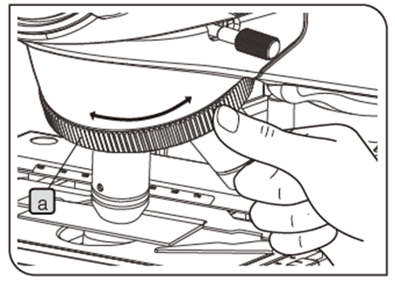
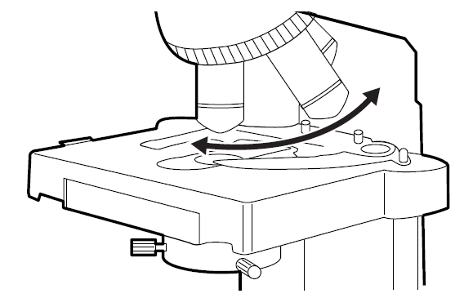
顕微鏡の操作を理解する。5/5
レボルバー
対物レンズ
対物レンズを切り替えるためのユニットです。
切替の際には、対物レンズに指をかけるのは厳禁です。図のようにレボルバーぎざぎざ部㋐を指でつかんで切替ましょう。
㋐
レボルバー
対物レンズ
標本側に配置される拡大レンズで、4×、10×、40×、100×が装着できます。
レボルバーにしっかりねじ込んであり、ゆるみがないか確認しましょう。
「対物レンズの倍率✕接眼レンズの倍率」が観察している観察の総合倍率となります。
Notes:
最後に倍率を変更するレボルバーについて説明します。
念のためステージは下げた状態で試しましょう。
対物レンズは直接触らず、ぎざぎざした部分をもって対物レンズを切り替えてみてください。
対物レンズがしっかりとレボルバに固定されていて、標本が正しくセットされていれば、レボルバを回した時に標本と対物レンズがぶつかることもないですし、
ピントも微動ハンドルだけで合わせることができるよう設計されています。
対物レンズを触って回しているとレンズが少しずつ緩んで、倍率を変えたときにピントが合わなくなってしまいます。
顕微鏡をセットする時に必ず、対物レンズの取付けにゆるみがないか確認するくせをつけましょう。

Slide 12
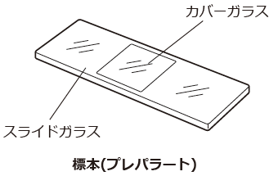
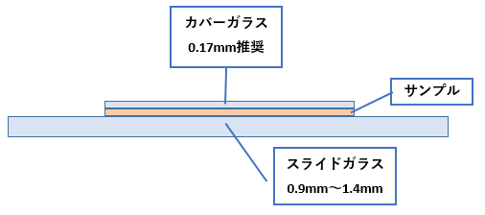
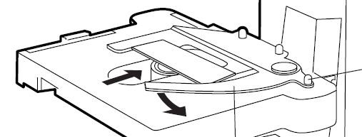
標本を観察する 1/6
メインスイッチを入れます。
標本をセットします。
  ステージを下げます。
  カバーガラスが上になるようにステージにプレパラート標本を置きます。
  クレンメルの根本のレバー㋐を押してクレンメル㋑を開き、プレパラート標本を奥まで入れます。
  レバーを静かにもとに戻してクレンメルを閉じ、標本を水平に固定します。
  ㊟クレンメルをバネの勢いで強く戻すことは厳禁です。スライドガラスの角が割れることがあります。
プレパラートを横から見た図
㋐
㋑
開閉はゆっくり優しく行う。
Notes:
ではこれから実際に標本を観察していきましょう。
今みなさんの手元にある標本はプレパラート標本といいます。
スライドガラスというガラス板にサンプルがのっていてその上にカバーガラスという薄いガラスがのっています。
このカバーガラス側が上になります。この方向は絶対に間違わないでください。
もし逆に置くと高倍率でピントが合わないですし、レンズの倍率を変えた時に標本を割ってしまうことになります。
まずはステージをある程度下げた状態で、標本をカバーガラス面を上にしてステージの上においてください。
クレンメルのレバーを引いて標本を入れ、静かにレバーを戻してください。
急にレバーをはなすと標本のガラスが割れたり、標本自体が水平でなくなりますので、あくまでもゆっくりと操作して下さい。

Slide 13
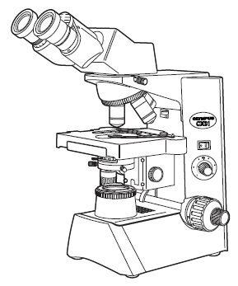
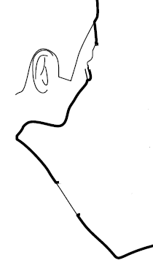
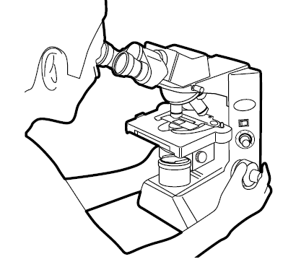
標本を観察する 2/6
１０Ｘ対物レンズでピントを合わせる
  はじめに、接眼レンズをのぞかずに標本と対物レンズ先端㋒の距離を横から見ながらステージと標本がぶつからないぎりぎりのところまで上げます。
  どの方向に粗動ハンドルを回せばステージが上下するか確認してから操作しましょう。
  接眼レンズをのぞきながら、粗動ハンドル㋐を回してゆっくりとステージを下げていきます。
  ある程度標本が見えてきたら、微動ハンドル㋑も使ってはっきり見えるようにピントを合わせます。
  ㊟粗動ハンドルでステージを上げるときには接眼レンズはのぞかないこと。
ステージ
上昇
ステージ
下降
ステージ
下降
Notes:
標本がセットできたら、10Ｘの対物レンズ（対物レンズに黄色のラインが刻印されています）にしてください。
その状態で、接眼レンズはのぞかずに、顕微鏡の横から標本と対物レンズの距離を見ながらステージをできるだけ近づけていってください。
対物レンズと標本がぎりぎりぶつからない距離まで近づけてください。
次に接眼レンズののぞきながら、粗動ハンドルをもってゆっくりとステージを下げていきます。
ある程度像が見えてきたら微動ハンドルで微調整をしていきます。
標本を見失ってしまったら、もう一度対物レンズを標本の一番近い位置からやり直してみてください。
粗動ハンドルでステージを上げる際には絶対に接眼レンズを覗きながらあげないこと。目で対物レンズと標本の距離を直接見ることを心掛けてください。

Slide 14
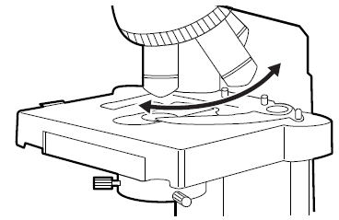
標本を観察する 3/6
カバーガラス側が上面になるよう標本が配置されていますか。
対物１０×でしっかりと像が見えていますか？（2/5）
対物レンズを４０×に切り替えます。
  レボルバーをつかんでゆっくりと対物レンズを切り替えます。
  上記２項目が満たされていれば、対物レンズを切り替えたときに微動ハンドルの微調整だけでフォーカスがあうように設計されています。
  高倍対物に切替えるときは、対物１０×から順に倍率を上げていくとピントを見失うことが避けられます。
  ㊟レボルバーを回すときに対物レンズに指をかけるのは厳禁です。レンズの取付が緩んだり、レンズ面を指で汚すことがあります。
必ずレボルバを持って回す
Notes:
ここでもう一度確認です。
カバーガラスが上になった状態でサンプルが配置されていますか。
１０Ｘでフォーカスが合った状態になっていますか。大丈夫でしょうか。
ここから倍率を変えていくわけですが、レボルバ部分をもって対物レンズを切り替えてください。
ゆっくりとまわしてください。先ほどの確認事項ができていれば、レボルバを回して対物レンズを切り替えても対物レンズと標本はぶつからないはずです。
接眼レンズを除いて微動ハンドルでピントを微調整しましょう。
もし見つからない人はもう一度１０Ｘから探しなおしてみてください。

Slide 15
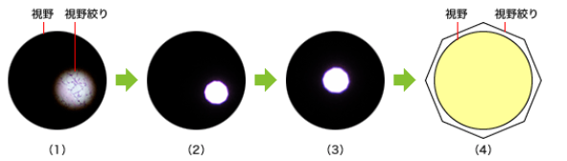
標本を観察する 4/6 より良い像を得るための調整
光軸調整（最適な照明条件の調整をします。）
  コンデンサ上下動ハンドル㋐を回して一番上まで上げます。
  視野絞り環㋑を開く（時計回り方向）、開口絞りレバー㋒を一番左にします。
  対物レンズ１０×で標本にピントを合わせます。
  視野絞り㋑を絞ります。（反時計回り方向。(1)のように照明される範囲が狭まります）
  ㋐をゆっくりとまわしてコンデンサを下げ、写真(2)の位置で止めます。
  ㋓を左右の手指で回して多角形の中心を視野の中央に調整します。(3)
  視野絞り環㋑を視野に見えない程度まで開き、視野全体に照明が当たるようにします。(4)
コンデンサ
上昇
コンデンサ
下降
㋒
㋓
㋐
㋑
Notes:
ここから、よりよい像を得るための調整のお話になります。
下から出てきた照明光をコンデンサをとおして対物レンズの中に導入しています。
ですので、その照明光が中心にあり、集光ポイントに光を集めることがのぞましいということになります。
これから行うことは、コンデンサの位置と高さの調整です。
まずコンデンサ上下動ハンドルを回してコンデンサを一番上まで上げてください。
コンデンサーの開口絞りレバーは一番左にと照明が出射される部分にある視野絞り環も反時計回りに回して開いた状態にしてください。
そして対物レンズ１０Ｘで標本にピントを合わせてください。
次に視野絞り環を時計回りに回して閉じていきます。そうすると照明される範囲が絞られて一部だけ照明されている状態になります。
その次にコンデンサ上下動ハンドルをゆっくりと回して、少しずつコンデンサを下げていきます。
そうしますと、照明の光の周りがくっきりと多角形になるポイントがあると思います。この位置がコンデンサの高さの最適な位置です。
照明光は中心にありますか。中心になければコンデンサ心出しつまみをまわして中心にくるように調整します。
最後に視野絞り環をまわして、照明範囲を広げてあげてください。
これで照明光の調整、光軸調整（こうじくちょうせい）が完了しました。

Slide 16
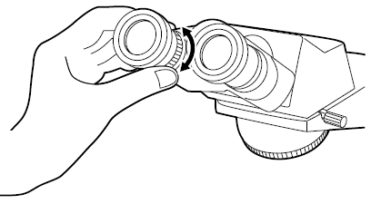
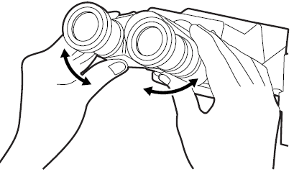
標本を観察する 5/6 より良い像を得るための調整
視度調整（左右の目の視度の調整）
  対物１０×とし、右眼で右側の接眼レンズを覗いて、標本にピントを合わせます。
  対物４０×に切替えて、右側視野でピントを合わせます。
  対物レンズを再度、１０×にします。
  粗微動ハンドルは触らず、左眼で左側の接眼レンズを覗き、視度調整環㋐を回して標本にピントを合わせます。
  ４０×対物に切替えて、ピントが合っていることを確認します。
眼幅調整（目の幅の調整）
  接眼レンズの間隔を両目の間隔に合わせる調整です。
  右目の像、左目の像が両目で見て同じに見えるようになるよう、間隔を調整します。
  遠くを見るように意識しながら調整すると合わせやすいです。
㋐
Notes:
今、右目と左目でピントが合わない人はいますか。一つの像で見えない人もいますでしょうか。
顕微鏡の接眼レンズ、鏡筒には視力や目の幅の調整機構がついていますので調整してみましょう。
まずは視力の調整（視度調整といいます）からです。
まず右眼だけで接眼レンズを覗いて、標本にピントを合わせてみてください。
ピントがあったら粗動ハンドル・微動ハンドルには手をふれないでください。
こんどは左目だけで接眼レンズをのぞいてみましょう。ピントは少しずれているかもしれません。
粗動ハンドル・微動ハンドルは触らずに視度補正環を回しピントがあうようにしてみましょう。
いかがでしょうか。左右の目でピントがあった状態になっていますでしょうか。
次に目の幅の調整（眼幅調整）をします。
片目ずつ像を確認しながら目の幅に合わせて双眼鏡の要領で目の幅を調整してみてください。
少し狭めにして遠くを見るような感じで見てもらうと像が一つに見えてくると思います。
しっかりと両目でピントのあった一つの像が見えていますでしょうか。

Slide 17
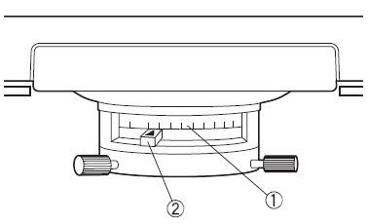
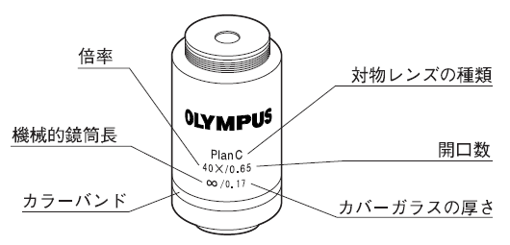
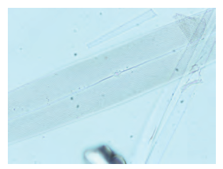
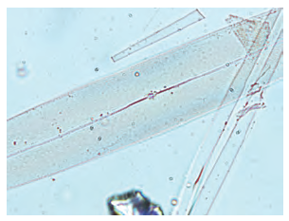
標本を観察する 6/6 より良い像を得るための調整
コントラストの調整をします。
  コンデンサーについているレバー㋐を動かすと解像度（分解能）とコントラストのバランスの良い像が得られます。
  コンデンサーレバーが右側よりになっている（目盛が小さい）とコントラストが強めに、左側よりになっている（目盛が大きい）と弱めになります。
  この操作はコンデンサー内の開口絞りの開閉をしています。
㋐
㋑
※病理標本の場合、対物レンズに記載されている「開口数」の70～80％の値に合わせるのがよいとされています。
レバー位置
左
右
開口絞り
広げる
絞る
像のコントラスト
弱
強
Notes:
今度は像の見え方の調整をしてみましょう。
コンデンサのレバーを動かしてみましょう。
わざと左側一杯にしてみましょう。これはコンデンサ内の絞りを閉じているのと同じです。コントラストに変化はあったでしょうか。
コントラストが上がったのとゴミなども一緒に見えてきたのではないでしょうか。
逆にコンデンサを左側、コンデンサの絞りを開いている状態にしてみましょう。
コントラストが減ってゴミも見えなくなったのではないでしょうか。
コントラストが上がると解像力（分解能）が下がり、コントラストが下がると解像力は上がる関係になります。
そのちょうどよいバランスの位置で観察をしていきます。
対物レンズを見てみましょう。レンズにいろいろ記載がありますが、倍率の後ろに数字が書いてありますね。
この数字「開口数」いって、レンズの性能を示す数字のひとつです。
コントラストでいうと、この数字の70%～80％になるよう、コンデンサに記載されている目盛とレバーの位置を合わせると
バランスの良い画像が得られるとされています。

Slide 18
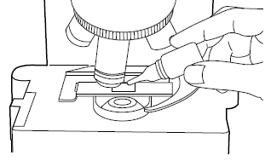
オプション①油浸対物100×レンズを使用する
油浸対物100×レンズで観察します。
  対物10×でピントを合わせ、対物40×に切替えてピントを合わせます。
  粗微動ハンドルには触らない状態で対物100×に切り替えます。
  次に、レボルバーの位置を40×と100×の中間位置にします。
  カバーガラスの上に米粒１～２粒くらいの量のオイルを滴下します。
  レボルバーを回して対物100×にします。
  微動ハンドルでピントを合わせます。コンデンサーのレバーを右よりにすると合わせやすいです。
  気泡が見える場合は、レボルバーをわずかに左右に回して気泡を追い出します。
完全に100Xレンズを切替えてしまうとレンズの直下にオイルを滴下するのが難しいのでレンズを少しずらした状態で滴下します。
  ㊟オイルを使用した場合、対物10×、40×の先端をオイルで汚さないこと。
  ㊟観察後はレンズ先端、カバーガラス上についた余分なオイルをレンズクリーニングペーパーで吸い取ります。その後レンズクリーニングペーパーを無水アルコールで浸し、レンズ先端とカバーガラス面を拭きます。（数度繰り返します。）
Notes:
100Xの対物レンズを利用して、1000Ｘの画像にもチャレンジしてみましょう。
まずはこれまでの要領で40Xでピントが合った状態にしてください。
ここからは切替が終わるまで微動ハンドル・粗動ハンドルは触りません。
この状態で100Xの対物レンズに切替えますが、100Xのレンズを利用する際には、
標本のカバーガラスと対物レンズの間にイマージョンオイルをさす必要があります。
切替えの途中で一度レボルバは止め、オイルを1滴滴下して下さい。
その後、気泡が入らないようにゆっくりと100Xに切り替えてください。
接眼レンズをのぞいてみてください。もしピントがあっていないようでしたら、微動ハンドルを少しだけ動かしてピント調整をしてください。
探せなくなってしまった人は、
標本にも対物レンズの先にもオイルがついているので、その状態で４０Ｘなど他のレンズには切替えないでください。
一度オイルをふき取って４０Ｘからやり直します。
観察が終わったらレンズのクリーニングペーパーで余分なオイルを吸いとります。
その後新しいレンズクリーニングペーパーに無水アルコールを浸して、レンズ面をふき取ります。
標本に関しても同様に、余分なオイルを吸い取って、無水アルコールでカバーガラス面を静かに拭きます。
あまり力を入れてこすってしまうとカバーガラスがはがれてしまうかもしれませんので、やさしくふいて下さい。

Slide 19
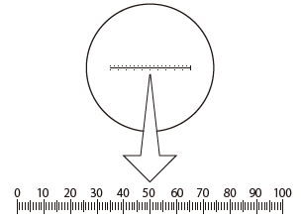
オプション②接眼ミクロメーターを使用する
接眼ミクロメーターを使って大きさを測る。
  接眼ミクロメーターとは、接眼レンズの内部に入れるガラス板（焦点板）で、長さの目盛りが刻まれています。
  観察像に目盛り線が重なって見えるので、試料の大きさを測ることができます。
  接眼ミクロメータは対物レンズと接眼レンズの間に配置されているので、対物レンズで拡大された像に目盛り線が重なります。
  １目盛りの長さは「１目盛りの長さ」÷「対物倍率」です。
  標本の大きさは、「測定部分の目盛り数「×「１目盛の長さ」で求めることができます。
  より正しい長さを求めたい場合は、対物ミクロメーター（プレパラートに目盛が刻印されているもの）を観察して接眼ミクロメーターの１目盛り長を校正（キャリブレーション）する方法があります。
10mm100等分（1目盛100μm）の接眼ミクロメーターを使用した場合
対物レンズ倍率 | 計算方法 | 1目盛の大きさ
４Ｘ | １００μm ÷ ４ | ２５μｍ
１０Ｘ | １００μm ÷ １０ | １０μｍ
４０Ｘ | １００μｍ ÷ ４０ | ２．５μm
１００Ｘ | １００μm ÷ １００ | １μm
Notes:
顕微鏡ではものの大きさを判別することもできます。
接眼レンズの中に接眼ミクロメーターという物差しを入れて、ものの大きさを測ります。
今接眼レンズの中をのぞくと、１００等分の目盛が入っているのが見えますね。
この一目盛りは１００μｍの大きさです。
顕微鏡は対物レンズで大きく拡大したものをさらに接眼レンズで拡大してみる構造になっています。
接眼レンズは対物レンズで拡大したポイントに配置されていますので、
１０Ｘの対物レンズを使用した場合、１０Ｘで拡大してきた像にものさしを当てている状態になります。
実際の一目盛りの大きさは１００μｍを対物レンズの倍率で割った大きさとなります。

Slide 20
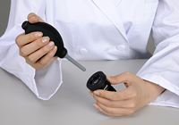
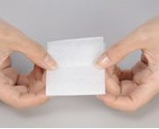
使い終わった後は
電源のＯＦＦ
  対物４×レンズに切替えます。
  明るさ調整つまみを最小にしてメインスイッチをOFFにします。
  コンセントから電源ケーブルを外し、コードハンガー㋐に、巻き付けます。
  収納するために、鏡筒の向きをもとに戻します（固定ネジを緩めて180度回転させ、ネジを固定します）
  カバーをかけて保管します。
日常のメンテナンス
  ロッカー収納、またはカバーをかけて保管します。
  ホコリはブロアでふき飛ばします。
  油浸オイルを清拭するときは、必ずレンズクリーニングペーパーを使ってください。
㋐
ブロアー
レンズクリーニングペーパー
Notes:
最後に使い終わった後の片付けをしましょう。
まず電源ＯＦＦをしていきます。
光量調整つまみを最小にしメインスイッチをOFFにします。
コンセントから電源ケーブルを外し、背面のコードハンガーに巻き付けます。
鏡筒をささえた状態で固定ネジを緩め鏡筒を１８０度回転させ、ネジを固定します。
顕微鏡を移動しカバーをかけて保管します。
日常的なメンテナンスをお話します。
まずはほこりがかぶらないようカバーをかけて保管するのが最も簡単なメンテナンスです。
ほこりは写真のようなほこりを飛ばすブロアという道具を使ってほこりを飛ばします。
油浸の１００Ｘレンズを拭く際は必ずレンズクリーニングペーパーを使います。
余分なオイルを吸い取ったあと、無水アルコールでレンズ面をふきます。
４０Ｘできちんと像が見えない場合はレンズの先端にオイルがついてしまっている可能性があります。
その場合は、清掃が少し難しくなりますので、声をかけてください。

Slide 21
顕微鏡理解できたかチェックしてみましょう
実施項目 | 内容
顕微鏡をセットする | 顕微鏡の運び方 鏡筒を回転させる 電源をつなぐ
顕微鏡の操作を理解する | メインスイッチ 明るさ調整つまみ コンデンサ ステージハンドル クレンメル | 鏡筒 接眼レンズ レボルバ 対物レンズ フォーカスハンドル
標本を観察する | 標本をセットする 10Xでピント合わせ 40Xで観察 | 光軸調整 視度補正・眼幅調整 コントラスト調整
100Xレンズを使用する | 100Xレンズ（油浸）を使う 100×レンズを使い終わった後は
接眼ミクロメーターを使用する | 接眼ミクロメーターを使って大きさをはかる。
使い終わった後は | 電源のOFF 顕微鏡の収納 | 日常のメンテナンス
Notes:
本日、顕微鏡の一連の操作を学びましたが
顕微鏡をセットするパートでは、運ぶ時には必ず両手で鏡体（本体）を持つ。水平に運ぶ、静かに扱うことを学びましたね。
顕微鏡の操作を理解するパートでは、各ユニットの動きを確認しました。
標本を観察するパートでは、標本は必ずカバーガラスを上にする（対物レンズ側にする）こと。これが重要です。
まずは10Xでピントを合わせ、近いところから少しずつ粗動ハンドルでステージを下げていき、微動ハンドルで調整をする。
レボルバをもって対物レンズを切り替えることを学びました。
また両目でしっかりと１つの像を見るために、視力の調整・目の幅の調整をする。
コンデンサのレバーで適切なコントラストを出すことも学びました。
100Xのレンズの使い方、使い終わった後のメンテナンスの仕方は身に付きましたでしょうか。
接眼ミクロメーターを使って大きさの測り方は身に付きましたでしょうか。
最後に使い終わったあとの片付け方、メンテンアンスについても触れました。
次回からは顕微鏡を実際に使っての講習が中心となります。
それぞれ顕微鏡を設置し、準備ができた状態で授業を進めていきますので、しっかりと復習をしておいてください。
それでは顕微鏡の使い方実習を終了します。

Slide 23
来歴記事
版数 | 年月日 | 内 容 | 制作責任部署 責任者
CX31-20200918-1 | 20200918 | 新規作成 | ナレッジセンター 津村 潤
Cx31-20201012-1 | 20201012 | 誤記・表記修正（P11、P12、P13、P18） | ナレッジセンター 津村 潤

